Slide 1

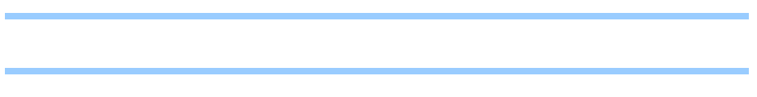
MOEを利用したAMBER-MD実行
2020/05/23
奥脇 弘次

Slide 2
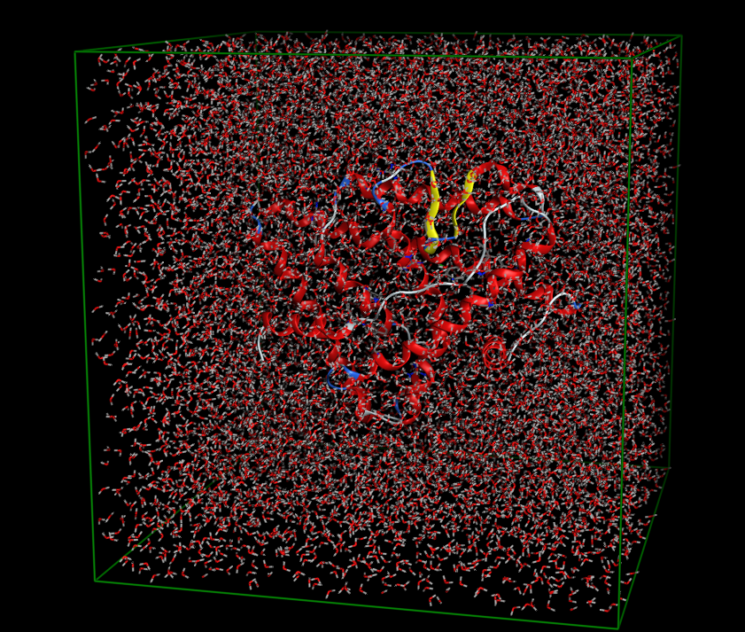
MD計算の流れ
0. 構造作成、パラメータ取得
MOEで作成
1. 構造最適化(Minimization) ステップ1: 重原子固定、水素のみ最適化 ステップ2: 主鎖(N,CA,C)固定、それ以外の原子を最適化 ステップ3: 全原子を最適化 2. 昇温過程（NVT ensemble（体積一定), Heat） 主鎖に拘束をかけて（重み=3.0）で50psの昇温MD実行
T= 0K -> 310Kに温度を上げていく過程 3. 密度緩和MD （NPT ensemble (圧力一定), Density） 主鎖に拘束をかけて（重み=3.0）で50psのMD実行（T=310K） 4. 平衡過程MD （NPT ensemble (圧力一定), Equil） 拘束なしで1nsのMD実行(T=310K)
5. 本実行MD (NPT ensemble, Production run)
本実行 50ないし100ns: この部分を解析
今まで：
5の条件をMOEで指定
1-4はスクリプト内で固定
今後：
1-5全ての条件を
スクリプト内で一括設定
(各ステップの時間も変更可)

Slide 3
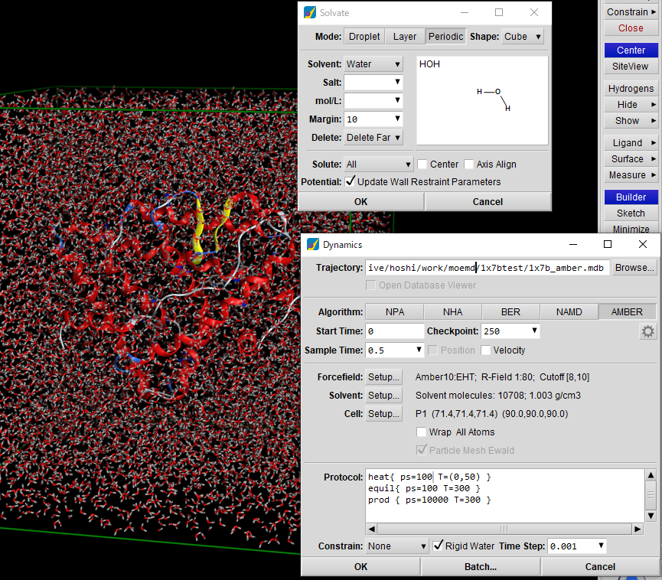
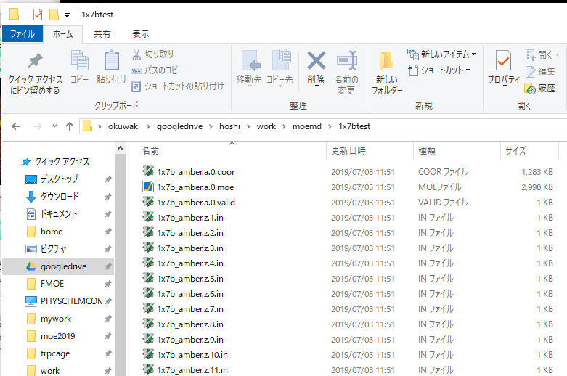
0. 構造準備
⓪FMO計算と同じように構造準備
※必ず電荷割り当て済みなのを確認
(compute -> prepare -> partial chargesなど)
構造の準備：MOE
(MOE2019以降を使用してください)
Compute->Simulations->Dynamics
③
①実行ファイル保存場所の指定
②AMBERを指定
③溶媒分子の設定 Salt: NaCl
(分子種のみ指定すれば
全体が中和されるようにイオンが配置されます)
マージン(溶媒の層サイズの指定）: 10Å
その他は変えなくてOK（実行スクリプトで指定)
①
①
②
③
影響ないので自由
実行ファイルがたくさんつくられる（amber用)
以下2ファイルのみ使用
・xxx.prmtop: パラメータファイル
・xxx.a.0.coor: 座標ファイル

Slide 4
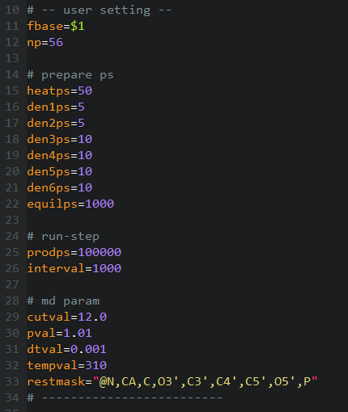
NPT実行 構造準備#2
ambertbm_with_relax_ver2p3.sh のファイル冒頭でパラメータ設定
np: 何コア使用するか
heatps – equilps: 昇温から平衡化をそれぞれ何ps流すか（デフォルトでok)
prodps: プロダクションを流す時間(ps)
Interval: MOEのcheckpointに相当, 何psごとにファイルを分けるか
cutval: cutof半径 12程度を推奨(MOEでは10がデフォルト)
pval: 圧力の値(bar)
dtval: 時間刻み(ps)
tempval: 温度(K)
restmask: 拘束の際にどの原子に拘束をかけるか

Slide 5
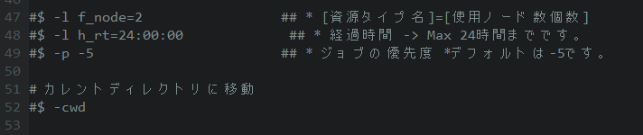
NPT実行 構造準備#3
■ tsubameの場合の追加設定
f_node： 使用ノードの指定 npの値に応じて変更(1ノードは28コア)
h_rt: 時間 Max 24時間
-p 優先度 -5がデフォルト -4, -3にすると優先度上がる（使用ポイントが増えるため×）

Slide 6
NPT実行 構造準備#4
■ 実行方法
サーバ上任意のディレクトリに以下を入れる
・(MOEやtleapで作成した) prmtop, a.0.coor
・ ambertbm_with_relax_ver2p4.sh
2. Tsubame上で以下コマンドで実行
Qsub –g tgb-amed-honma ambertbm_wrelax_v2p4.sh ファイル名
(ファイル名=moe生成ファイル名の、a.0..等以降を除いた頭の部分)

Slide 7
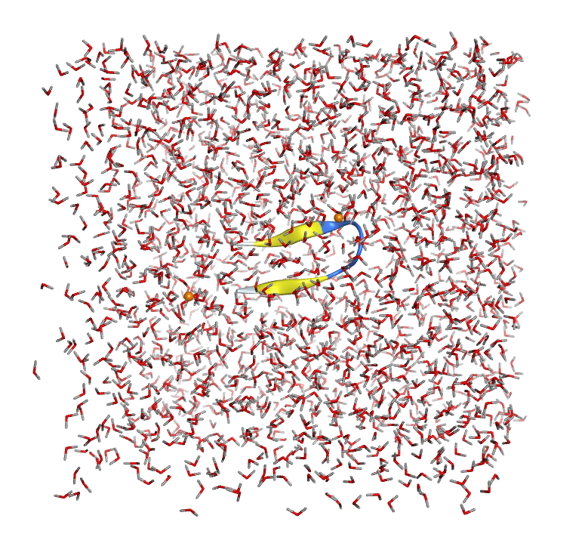
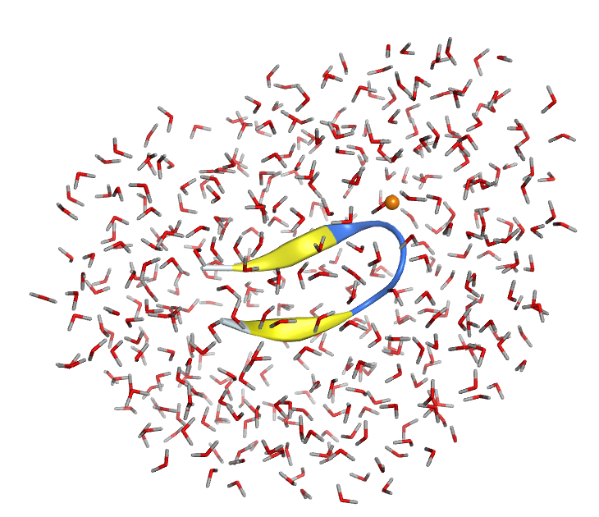
pdbでの書き出し
◇座標のPDB出力
計算結果から特定の時間間隔でpdbを出力
以下異なる出力が可能
・特定の分子を中心に本セル内に移動：
・移動した上で指定した分子の周囲を切り出し:
特定の分子を中心にセル内移動
(autoimage)
移動後切り出し
(autoimage ＆ mask)

Slide 8
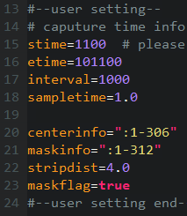
pdbでの書き出し#3 移動＋切り出し
◇座標のPDB出力
計算結果から特定の時間間隔でpdbを出力
[手順]※AMBERを流していたサーバで実行
スクリプト(getcutpdb_amber.sh)をサーバ上のMD実行結果のディレクトリにいれる
ファイル編集: 時間の設定(ps単位)
3. bash スクリプト名 でcpptrajが起動し、pdbへと変換される
（出力先:切り出し前: tgt.pdb
切り出し後: mdout_centerd_maskディレクトリ内 xxx-yyps.pdb)
キャプチャ開始時間(cpptrajのバグのため、ファイルの切れ目の時間のみ指定可）
キャプチャ終了時間
キャプチャする時間間隔
トラジェクトリー内の構造出力間隔(デフォルトはdt×1000)
中央にしたい残基名（-で範囲指定)
どの残基の周囲を切り出すか
切り出したい距離
切り出すかどうか

Slide 9
補足#1: MOEのみでMD設定する際
Compute->Simulations->Dynamics
構造の準備：MOE
(MOE2019を使用してください)
⓪FMO計算と同じように構造準備
①実行ファイル保存場所の指定
②AMBERもしくはNAMDを指定
③溶媒分子の設定
Salt: NaCl
(分子種のみ指定すれば
全体が中和されるようにイオンが配置されます)
マージン(溶媒の層サイズの指定）: 10Å
④MD各ステップの条件設定
⑤拘束をかけるかどうか
水を剛体として扱うかの指定
（一般のMDではONだが、OFFで行うことを推奨)
⑥時間刻み(dt): 0.001を推奨
③
①
①
②
③
④
⑤
⑥
実行ファイルがたくさんつくられる（例：amber用)

Slide 10
補足#2: MD実行のファイル流れ
1.構造最適化 Minimization1.mdin: 重原子固定、水素のみ最適化 Minimization2.mdin: N,CA,C固定、それ以外の原子を最適化 Minimization3.mdin: 全原子を最適化 2.昇温過程（NVT ensemble） Heating: N,CA,Cに拘束をかけて（restraint_wt=3.0） で50psで昇温MD実行（T=0K -> 310K ） 3.密度緩和MD （NPT ensemble ） Density1.mdin: N,CA,Cに拘束をかけて（restraint_wt=3.0）で5psのMD実行（T=310K） Density2.mdin: N,CA,Cに拘束をかけて（restraint_wt=3.0）で10psのMD実行（T=310K） Density3.mdin: N,CA,Cに拘束をかけて（restraint_wt=3.0）で20psのMD実行（T=310K） Density4.mdin: N,CA,Cに拘束をかけて（restraint_wt=3.0）で15psのMD実行（T=310K）
4.平衡過程MD （NPT ensemble ） Equilibration.mdin.mdin: 拘束なしで1nsのMD実行（T=310K ）
restraint_wt=3.0, 2.0,1.0, 0.5など段階的にするべきではないか？GPU版の例ではそのようにしないと収束しなかった。2021/4/7（石田）

Slide 11
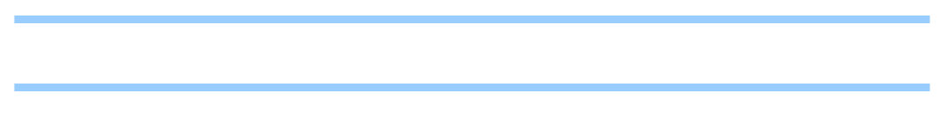
MOE FMO構造のセットアップ
2019/11/27
奥脇 弘次

Slide 12
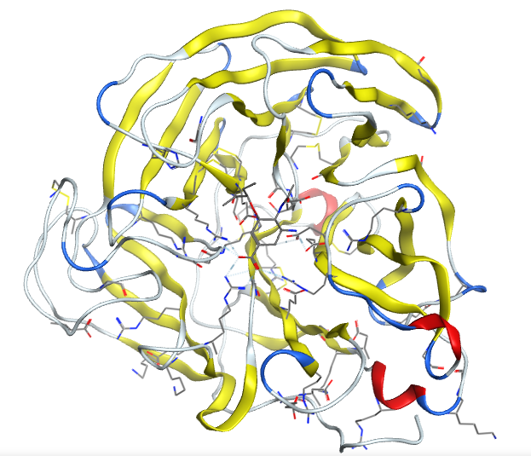
0. FMO用の構造準備
⓪基本操作
分子を開く：File->Open, もしくはpdbを直接画面にドロップ
[移動系]回転：中ボタンドラッグ, 拡大：中ボタンスクロール, 移動：Shift+中ボタンドラッグ
[選択系]クリック：原子一個をクリック, Shift＋クリック:追加, ctrl+クリック:残基を選択
◆モデリング概要
⓪構造の読み込み
①chainの選択、欠損の確認(補足に記載)
②構造修正（欠損処理、電荷割り当て、など)
1. 水素付加
2. システムによる水素付加（Protonate 3D)
3. 末端構造の確認、欠損残基処理
4. リガンドの構造チェック
④構造最適化
1. 水素最適化
2. （オプション) リガンドまわりのtetherつき最適化
e.g.) 2HU4(NA)

Slide 13
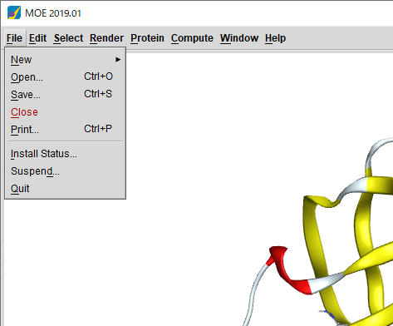
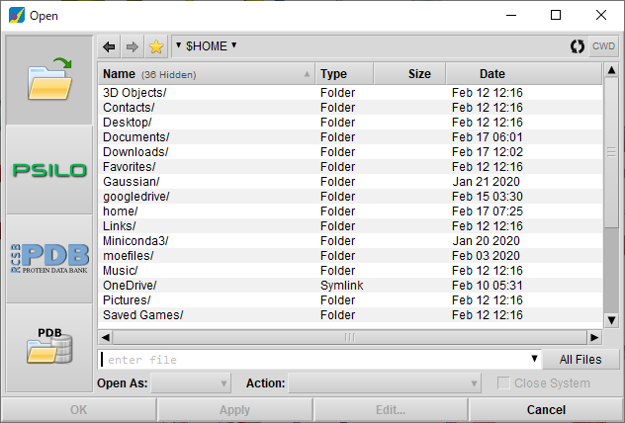
⓪構造の読み込み
I
II
I. ダウンロードしてあるファイルを読む場合
・左上Fileメニュー、Open⇒ファイルを選ぶ
・もしくはPDBファイルをMOEウインドウ上にドラッグ＆ドロップ
II. データベースから直接ダウンロードする場合
Openのポップアップウィンドウの左上から三番目、PDBをクリック
下段にPDBIDを入力
※結合情報などが変わる場合があるため、方法IIがおすすめ

Slide 14
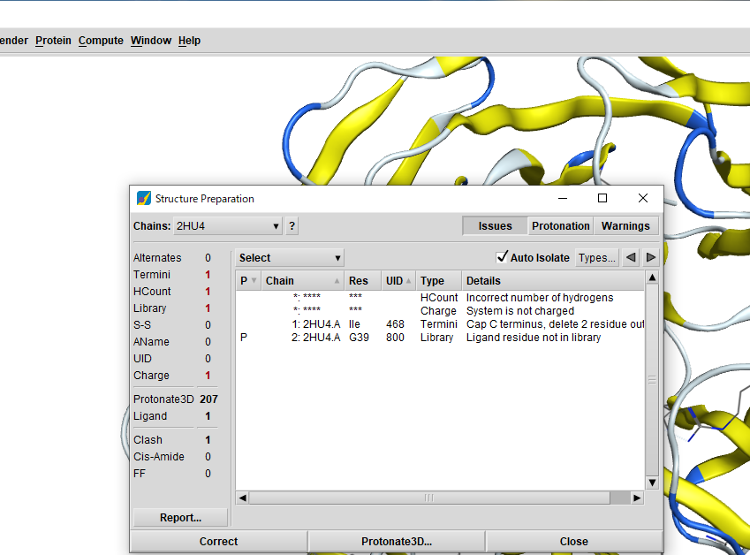
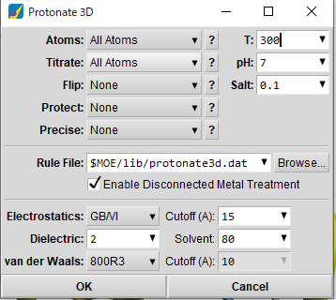
②構造修正#1
①
②
①protein -> Structure Preparation -> Correct
電荷負荷や簡易構造修正が行われる
②Protonate 3Dによる水素付加
FlipをNoneにし、必要であればpHを調整してOKで水素付加

Slide 15
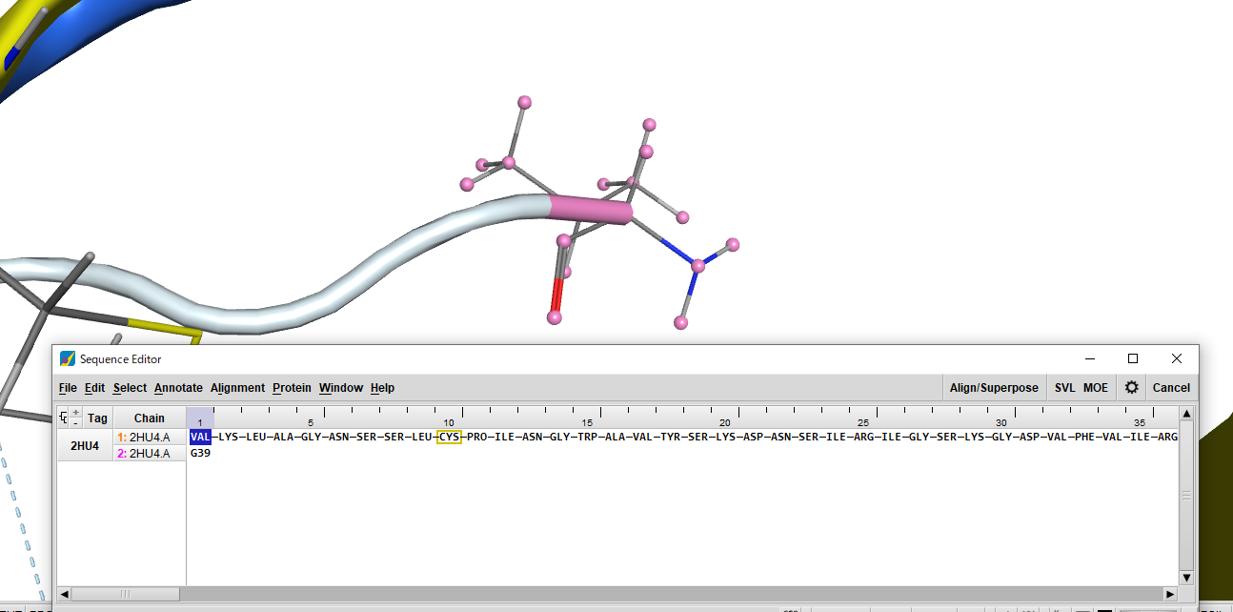
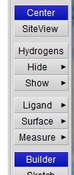
②構造修正#2
末端構造の確認
protonate 3D を使うと末端(N末、C末)がニュートラルになることが多い
①右上SEQでsequence editorを表示
②左端（C末は右端)の残基をクリック
③④Centerで中央に表示し、Show-> selectedで対象残基が表示
ニュートラルになっている場合は
⑤Builderを表示、N原子のみをクリックして+1(C末であればOを-1）をクリック
両末端がNH3+, COO-になればOK
①
③
④
⑤
②

Slide 16
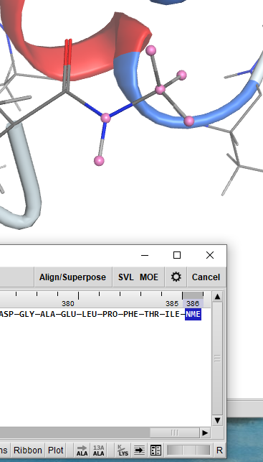
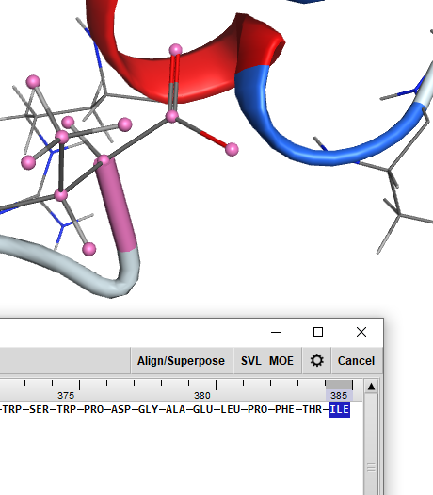
②構造修正#3
欠損残基部の処理
sequence editorでNMEやACEといった表記がある場合
欠損部がCH3等で補われている
ABINIT-MPでフラグメントが切れない場合があるため、削除
・鎖の途中であればNH2, COOHになるように
・末端であればNH3+, COO-になるように手前の残基の水素の処理
C末端NMEの処理の例

Slide 17
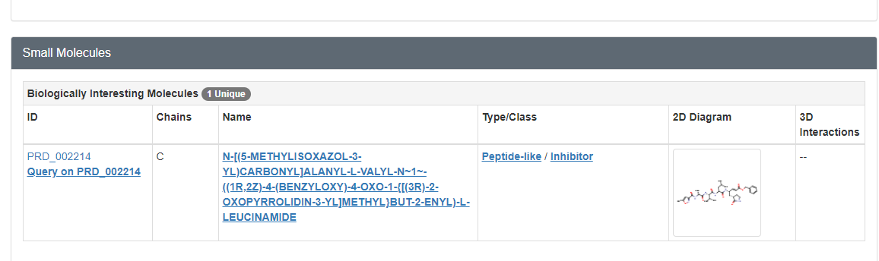
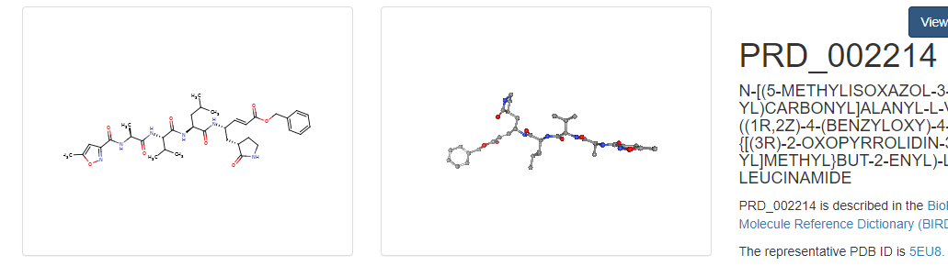
②構造修正#3
リガンドの化学構造の確認
構造によってはリガンドの結合状態が誤って認識される場合がある（員環やC=Oの単、二重結合）
水素付加によって違う構造になってしまう問題
⇒Protein data bankの元構造のリガンドと分子構造を確認

Slide 18
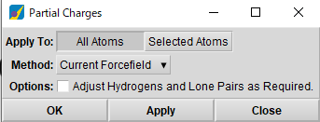
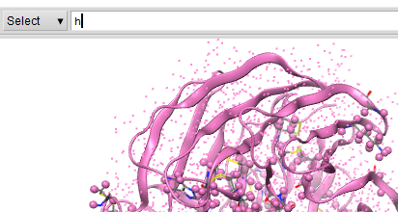
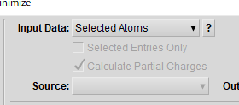
③構造最適化#1
１．水素調整の関係で電荷の設定が不十分な可能性があるため、電荷割り当てを再実行
左上 Compute→Prepare→Partial Charges
Adjust Hydrogens … のチェックを外してOK
(電荷は右下Atoms, Chargeで表示可能)
2. 水素のみ選択
ctrl + h で上部に選択バーが表示
小文字のhを打ってエンターを押すと
水素のみ選択
3. 最適化
選択された状態で Compute -> Energy Minimize
Selected Atoms にして OKを実行

Slide 19
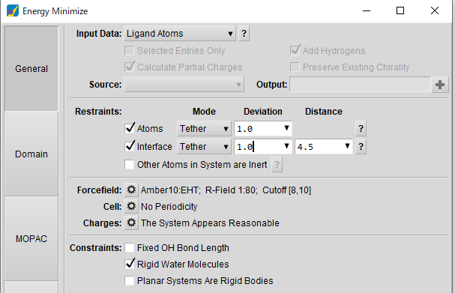
③構造最適化#2
リガンド周りのみ、拘束をかけてH以外も最適化する場合もある
Compute -> Energy Minimize
Input Data: Ligand Atoms に指定
Restraints: Atoms, Interfaceにチェックをいれる
Deviation, Distanceの値を指定
以下は、リガンドと、その周り4.5Åに、1.0の移動は許して最適化、の意味
※タンパク全体にかける場合もあり、あくまで骨格最適化の一例

Slide 20
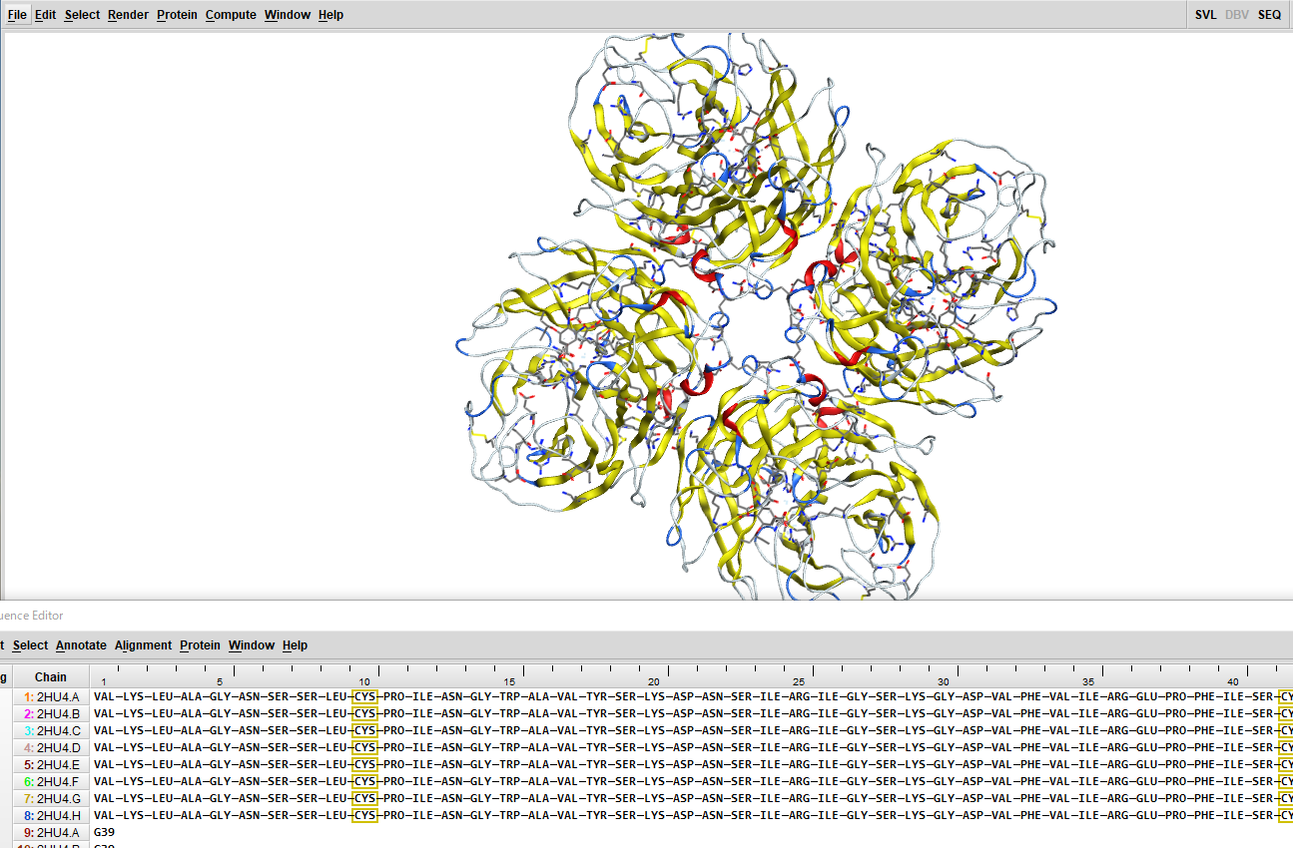
補足：Chainの選択
①-1Chainの選択
Chainが複数ある場合は計算対象となる一つをきめる
(欠損具合、温度因子などから決定)
e.g.) 2HU4
Sequence Editorで確認

Slide 21
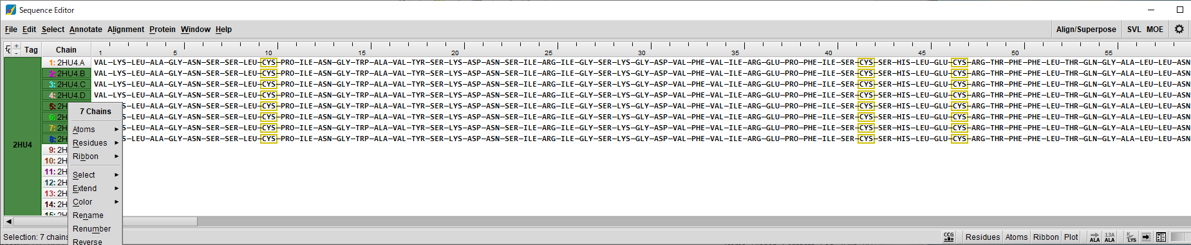

補足：Chainの選択#2
①-2. Chain削除
削除したいchainを選択(ctrl+クリックで自由に選択）して、右クリック→Delete
対応するリガンドも消せば計算対象のリガンド、レセプターのみになる

